Slide 1
SINIF REHBERLİK PROGRAMI(SRP) VE ETKİNLİKLERİ EĞİTİMİ

Slide 2
1739 sayılı Millî Eğitim Temel Kanunu’nda ifade edilen Türk Millî Eğitimi’nin Genel Amaçları ile Temel İlkeleri ve 2023 Eğitim Vizyonu esas alınarak hazırlanmıştır. Program 2023 Eğitim Vizyonu’na paralel olarak sadece beceri kazandırmayı değil, öğrencilerin edindikleri bilgileri beceriye, becerilerini de görgüye taşımalarına katkı sağlamayı amaçlamaktadır.

Slide 3
VİZYON
Bugünün çocuklarını yarının sağlıklı, başarılı ve iyi oluş düzeyi yüksek bireyleri olarak yetiştirmektir.

Slide 4
SINIF REHBERLİK ETKİNLİKLERİ
Sınıf Rehberlik Programlarının uygulanması sürecinde kullanılacak, öğretmenlere yol gösterici sınıf rehberlik etkinlik örneklerinin hazırlanması ihtiyacı ortaya çıkmıştır. Bu kapsamda Sınıf Rehberlik Programı’nda yer alan her bir kazanım için ikişer örnek etkinlik geliştirilmiş ve Sınıf Rehberlik Etkinlikleri Seti oluşturulmuştur.
Okul Öncesi Sınıf Rehberlik Etkinlikleri (2 Cilt)
İlkokul Sınıf Rehberlik Etkinlikleri (2 Cilt)
Ortaokul Sınıf Rehberlik Etkinlikleri (2 Cilt)
Ortaöğretim Sınıf Rehberlik Etkinlikleri (2 Cilt) olmak üzere 8 kitaptan oluşmaktadır.

Slide 5
SINIF REHBERLİK PROGRAMLARININ AMAÇLARI
Öğrenme yaşantıları yoluyla kendini tanıyabilen, Kendi ve başkalarının duygularını anlayan ve kendi duygularını ifade edebilen,
Kişiler arası iletişim becerileri ve karakter güçleri gelişmiş,
İçinde bulunduğu çevresine ve topluma uyum sağlayabilen,
Çalışarak üretmenin önemini benimseyen,
İyi oluş düzeyleri yüksek, Kök değerleri gelişmiş
Problem çözme ve karar verme becerilerine sahip, Kendine uygun ders, dal/alan ve meslek seçebilen, Akademik planlama ve kariyer planlama yapabilen, Hayat boyu öğrenme modelini alışkanlık hâline getiren,

Slide 6
Tüm Öğrencileri Merkeze Alan Bir Program
Alanyazına Dayalı
Kültüre Duyarlı
Tek Bir Model Değil Farklı Modelleri Birlikte Ele Alan
Değişen ve Gelişen Dünya ile Uyumlu
Aktif Katılım ve Yansıtıcı Düşünce Odaklı
Bilimsel ve Kanıta Dayalı
Güçlü Özellikler ve Gelişim Odaklı
SINIF REHBERLİK PROGRAMI ÖZELLİKLERİ

Slide 7
SINIF REHBERLİK PROGRAMI ETKİNLİKLERİNİN GENEL YAPISI
Akademik
Gelişim
Okula ve Okulun Çevresine Uyum
Kariyer Gelişimi
Kariyer Farkındalığı
Sosyal- Duygusal Gelişim
Benlik Farkındalığı
Akademik Anlayış ve Sorumluluk Bilinci Geliştirme
Eğitsel Planlama ve Başarı
Kariyer Hazırlığı
Kariyer Planlama
Kişiler Arası Beceriler
Karar Verme
Kişisel Güvenliğini Sağlama
Duyguları Anlama ve Yönetme

Slide 8
AKADEMİK GELİŞİM ALANI
Bireyin (öğrencinin) eğitim ve öğrenme yaşantıları vasıtasıyla geliştiği yönünü ifade eden bir kavramdır.
Sadece okulla sınırlı değildir.
Okul içinde ve dışında yaşam boyu devam eden bir süreçtir.

Slide 9
Akademik Gelişim Alanı Amaçları
Akademik gelişim alanı kapsamında öğrencilerin;
I) Öğrenim gördükleri okula ve okulun çevresine uyum sağlamalarına, eğitsel amaçları çerçevesinde okul ve okulun çevresindeki imkânlardan yararlanmalarına, okul ve sınıf kurallarını benimsemelerine ve okula aidiyet duygusu geliştirmelerine katkı sağlayacak bilgi, beceri ve tutumu edinmeleri,
II) Akademik çalışmalarında devamlılık, kararlılık ve çaba gösterme, sorumluluk üstlenme, çalışmalarına değer verme ve hayat boyu öğrenme konularına yönelik uygun akademik anlayış ve sorumluluk bilinci geliştirmeleri,
III) Akademik gelişimleri ve başarıları için gereken bilgi, beceri ve tutumu kazanmaları, onları eğitsel başarıya götüren strateji, yöntem ve teknikleri edinmeleri amaçlanmaktadır.

Slide 10
Bu amaçlar için aşağıdaki yeterlikler belirlenmiştir:
Okula ve okulun çevresine uyum
Akademik anlayış ve sorumluluk bilinci geliştirme
Eğitsel planlama ve başarı

Slide 11
Akademik Gelişim Alanının Kazanım Sayıları
Akademik gelişim alanında 65 kazanım bulunmakta ancak bazı sınıf düzeylerinde aynı kazanımların tekrar edilmesi nedeniyle toplam 116 kazanım yer almaktadır. Akademik gelişim alanı yeterlikleri incelendiğinde;
Okula ve okulun çevresine uyum yeterlik alanında 18,
Akademik anlayış ve sorumluluk bilinci geliştirme yeterlik alanında 20
Eğitsel planlama ve başarı yeterlik alanında 27 kazanım bulunmaktadır.

Slide 12
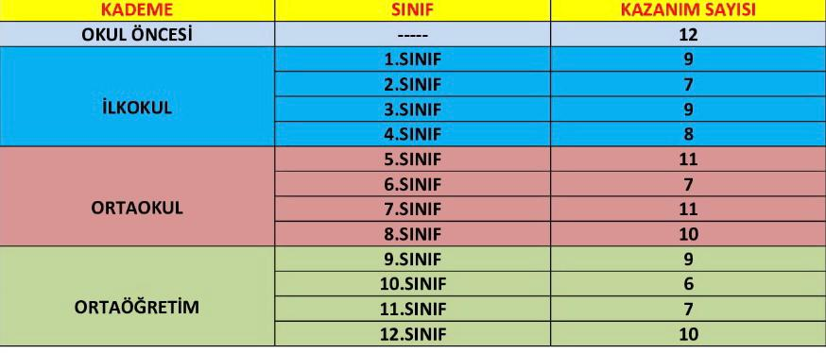
Akademik Gelişim Alanı Kazanımlarının Sınıf Düzeylerine Göre Dağılımı

Slide 13
KARİYER GELİŞİM ALANI AMAÇLARI
Kariyer gelişim alanı kapsamında öğrencilerin;
I) Kariyer gelişimi sürecinde kariyer bilgisini kullanarak kariyer farkındalığı kazanmaları,
II) Eğitsel süreçleri kariyer amaçları ile ilişkilendirerek kariyer hazırlığı yapmaları,
III) Kariyer kararı vererek kariyer planını uygulamaya koymaları amaçlanmaktadır.

Slide 14
Bu amaçlar için aşağıdaki yeterlikler belirlenmiştir:
A) Kariyer Farkındalığı
B) Kariyer Hazırlığı
C) Kariyer Planlama

Slide 15
Kariyer Gelişim Alanının Kazanım Sayıları
Kariyer gelişim alanında 62 kazanım bulunmakta ancak bazı sınıf düzeylerinde aynı kazanımların tekrar edilmesi nedeniyle toplam 78 kazanım yer almaktadır.
Kariyer gelişim alanı yeterlikleri incelendiğinde;
Kariyer farkındalığı yeterlik alanında 32 kazanım,
Kariyer hazırlığı yeterlik alanında 15 kazanım,
Kariyer planlama yeterlik alanında 15 kazanım bulunmaktadır.

Slide 16
Kariyer Gelişim Alanı Kazanımlarının Sınıf Düzeylerine Göre Dağılımı
KADEME | SINIF | KAZANIM SAYISI
OKUL ÖNCESİ | ----- | 3
İLKOKUL | 1.SINIF | 3
 | 2.SINIF | 4
 | 3.SINIF | 5
 | 4.SINIF | 5
ORTAOKUL | 5.SINIF | 5
 | 6.SINIF | 7
 | 7.SINIF | 5
 | 8.SINIF | 9
ORTAÖĞRETİM | 9.SINIF | 8
 | 10.SINIF | 9
 | 11.SINIF | 6
 | 12.SINIF | 9

Slide 17
SOSYAL-DUYGUSAL GELİŞİM ALANI
Sosyal Duygusal Gelişim Alanı Amaçları
Sosyal duygusal gelişim alanı kapsamında öğrencilerin;
I) Kendilerini tanımaları, duygularını anlamaları ve yönetmeleri, kişilerarası sağlıklı ilişkiler geliştirmeleri için gerekli bilgi, tutum ve davranışları edinmeleri,
II) Kararlar vermeleri, amaçlar oluşturmaları, amaçlara ulaşmak için gerekli önlemleri almaları ve bu yönde çaba göstermeleri,
III) Kişisel güvenliğini sağlamaları ve yaşam becerileri geliştirmeleri amaçlanmaktadır.

Slide 18
Bu amaçlar için aşağıdaki yeterlikler belirlenmiştir:
A) Benlik Farkındalığı
B) Duyguları Anlama ve Yönetme
C) Kişiler Arası Beceriler
D) Karar Verme
E) Kişisel Güvenliğini Sağlama

Slide 19
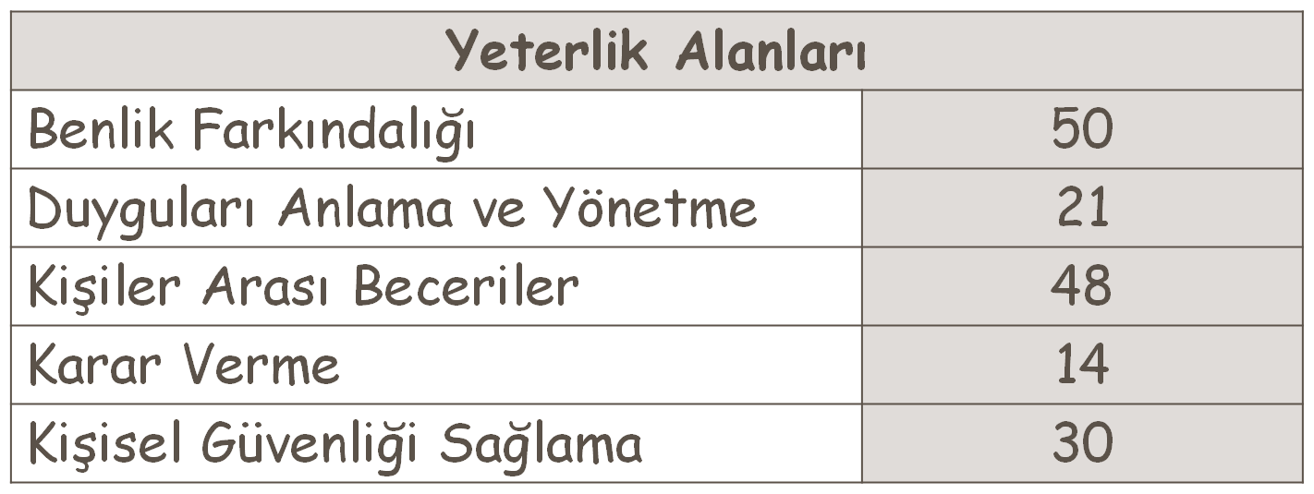
Sosyal-Duygusal Gelişim Alanı Kazanımlarının Sınıf Düzeylerine Göre Dağılımı
Sosyal Duygusal gelişim alanında 163 kazanım bulunmakta ancak bazı sınıf düzeylerinde aynı kazanımların tekrar edilmesi nedeniyle toplam 212 kazanım yer almaktadır.
Sosyal duygusal gelişim alanı yeterlikleri incelendiğinde;

Slide 20
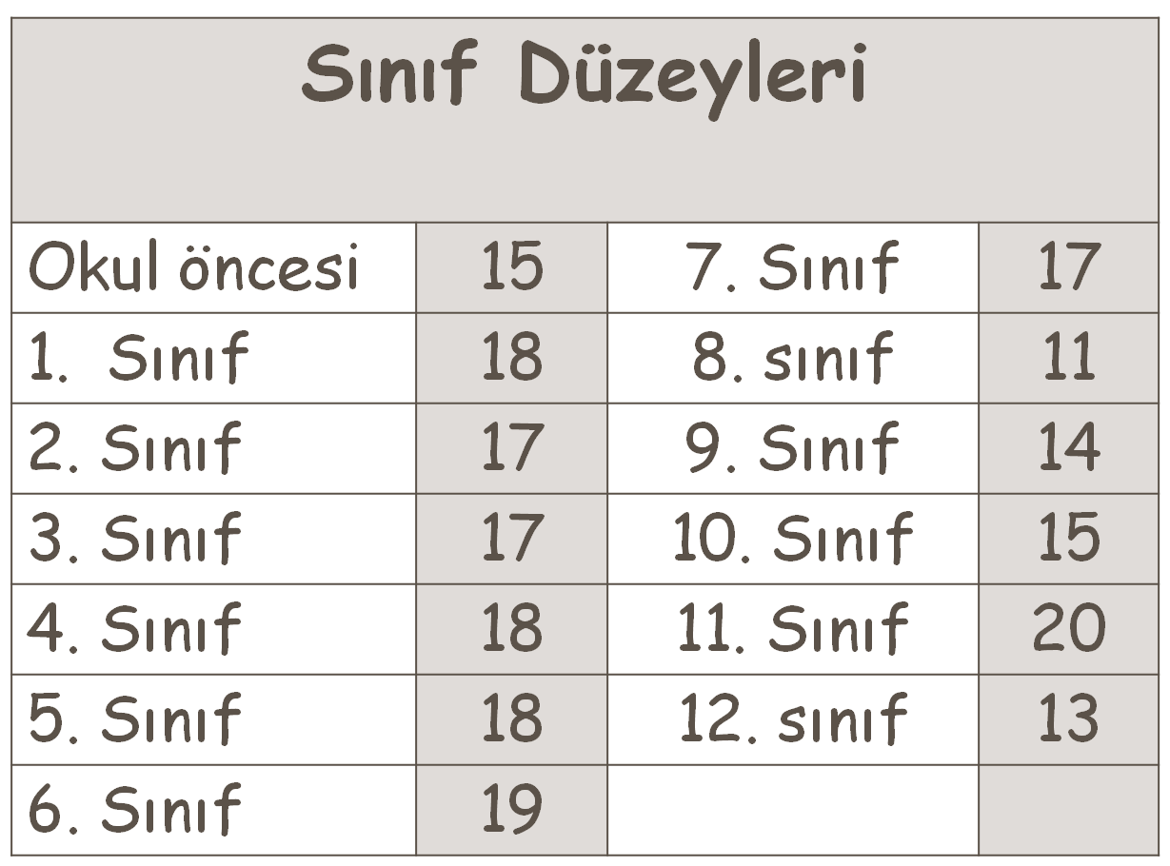
Kazanımlar sınıf düzeylerine göre incelendiğinde;

Slide 22
ETKİNLİKLER UYGULANIRKEN DİKKAT EDİLMESİ GEREKENLER
Kazanımların işleniş sırasına dikkat edilmelidir. Ancak MEB’in önceliklerine, bölge, il, okul ve öğrenci özellikleri ve ihtiyaçlarına göre kazanımların işleniş sırasında değişiklik yapılabilir. Örneğin öğrencilerle ilgili yönetmelik değişiklikleri, sınav tarihlerindeki değişiklikler gibi.
Her kazanım için genellikle bir ders saati ayrılmıştır. Fakat bazı kazanımların kapsamı dikkate alınarak iki ders saatinde gerçekleştirilmesi gerekmektedir.
Programın uygulanması konusunda öğretmenlere yönelik konsültasyon (müşavirlik) çalışmaları önemli.

Slide 23
Sınıf Rehberlik Etkinlikleri Dökümanlarına Ulaşım
Örnek Sınıf Rehberlik Programlarına https://siirtram.meb.k12.tr adresinde; Rehberlik ve Psikolojik Danışma alt başlığındaki Formlar kısmından ulaşabilirsiniz..
Sınıf Rehberlik Etkinliklerine ise; https://siirtram.meb.k12.tr adresinde bulunan Duyurular kısmından ulaşabilirsiniz.

Slide 24
Okul Rehber Öğretmeni/Psikolojik Danışmanın Uygulayacağı Kazanımlar ve Haftaları

Slide 25
Dijital Sınıf Rehberlik Etkinlikleri Platformu DİSREP
Hazırlanan sınıf rehberlik etkinliklerinin değişen ihtiyaçlar doğrultusunda dijital olarak kullanılabilmesi, öğretmenlerin kullanacakları materyal çeşitliliğini artırabilmek amacıyla etkinlikleri dijital olarak uyarlanmasına yönelik çalışmalar gerçekleştirilmiş ve Dijital Sınıf Rehberlik Etkinlikleri Platformu (DİSREP) oluşturulmuştur.
Bu platform aracılığıyla sınıf rehberlik etkinliklerini uygulama sürecinde öğrenciler; bilgisayar, telefon, tablet vb. aracılığıyla da sınıf rehberlik etkinliklerinin uygulanmasına katılabileceklerdir.
https://orgm.meb.gov.tr/disrep/

Slide 26
Dijital Sınıf Rehberlik Etkinlikleri Platformu DİSREP

Slide 27
SINIF REHBERLİK ETKİNLİKLERİNİN UYGULANMASI
Programda yer alan kazanımlara ilişkin etkinliklerin çoğunun sınıf rehber öğretmenleri tarafından, belirli kazanımlara ilişkin etkinliklerin ise okul rehber öğretmeni/psikolojik danışmanı tarafından uygulanması gerekmektedir. Sınıf Rehberlik Programı’nda okul rehberlik öğretmeni/psikolojik danışmanı tarafından özellikle uygulanması belirtilen kazanımlar açıklamalar bölümünde belirtilmiş, bu kazanımlar dışındaki diğer kazanımlara yönelik etkinlikler; okul öncesinde okul öncesi öğretmeni, ilkokulda sınıf öğretmeni, ortaokul ve liselerde sınıf rehber öğretmenleri tarafından uygulanacaktır.

Slide 28
Programdaki kazanımların sırası ve bu kazanımlara ilişkin etkinliklerin yapılacağı haftalar uyum (oryantasyon) süreci, dönem içi ara tatiller, belirli günler ve haftalar, sınav dönemleri, üst öğretim kurumuna geçiş dönemleri, kazanımların ön koşullarının sağlanmış olması gibi belirli dönemler dikkate alınarak hazırlanmıştır. Bununla birlikte sınıf rehber öğretmenleri ve okul rehber öğretmenleri/psikolojik danışmanları Millî Eğitim Bakanlığının önceliklerine, bölge, il, okul ve öğrenci özellikleri ve ihtiyaçlarına göre kazanımların sırasında ve uygulama haftalarında değişiklik yapabilirler.

Slide 29
Unutulmaması gereken önemli bir nokta tüm etkinliklerin “örnek” etkinlikler olduğudur. Okul psikolojik danışmanları/rehber öğretmenleri ve sınıf rehber öğretmenleri, sınıf rehberlik programlarına ve kazanımlara bağlı kalmak kaydıyla, kendi görev yaptığı bölgenin, okulun, sınıfın şartlarını ve ihtiyaçlarını göz önünde bulundurarak özgün etkinlikler geliştirebilir ve bunları kullanabilir. Örnek etkinliklerin geliştirilmesinde dikkat edilmesi gereken hususlara etkinlik kitaplarında yer verilmiştir.(sonradan silinecek)

Slide 30
İhtiyaç duyulması halinde kullanabileceğiniz alternatif yöntemlerin ve özel gereksinimli öğrencileriniz için yapabileceğiniz düzenlemelerin yer aldığı uygulayıcıya not kısmı dikkatle okunmalıdır.
Etkinlikte öğrencilere bilgi ya da geribildirim verilebilmesi için hazırlanmış olan etkinlik bilgi notu etkinlik öncesinde incelenmelidir.

Slide 31
